Slide 1

HĐTN 3
Chủ đề 6:
Em yêu quê hương
Tuần 24

Slide 2







Khởi động
Nêu một số dạng ô nhiễm môi trường em đã được học từ bài trước và biểu hiện của các dạng ô nhiễm môi trường đó?

Slide 3




Ô nhiễm MT đất: đất khô cằn, có màu xám (đỏ) không đồng đều,...
Ô nhiễm MT nước: nước có màu lạ, mùi lạ, xuất hiện váng, bọt khí, sinh vật chết hàng loạt,...
Ô nhiễm MT không khí: khói, bụi mịn dày đặc, không khí có mùi lạ,...
Ô nhiễm tiếng ồn: tiếng ồn trong môi trường vượt quá ngưỡng nhất định gây khó chịu cho người hoặc động vật.

Slide 4


Ấn để đến trang sách

Slide 5

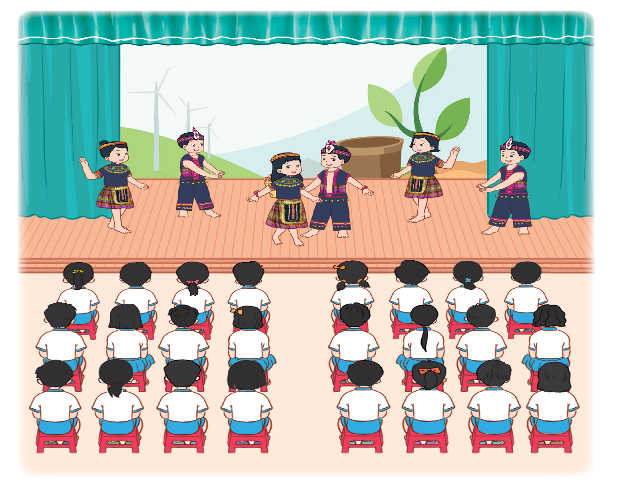
Tham gia biểu diễn văn nghệ về chủ đề Bảo vệ môi trường.
Chia sẻ cảm xúc của em về buổi biểu diễn.

Slide 6

Ấn để đến trang sách

Slide 7

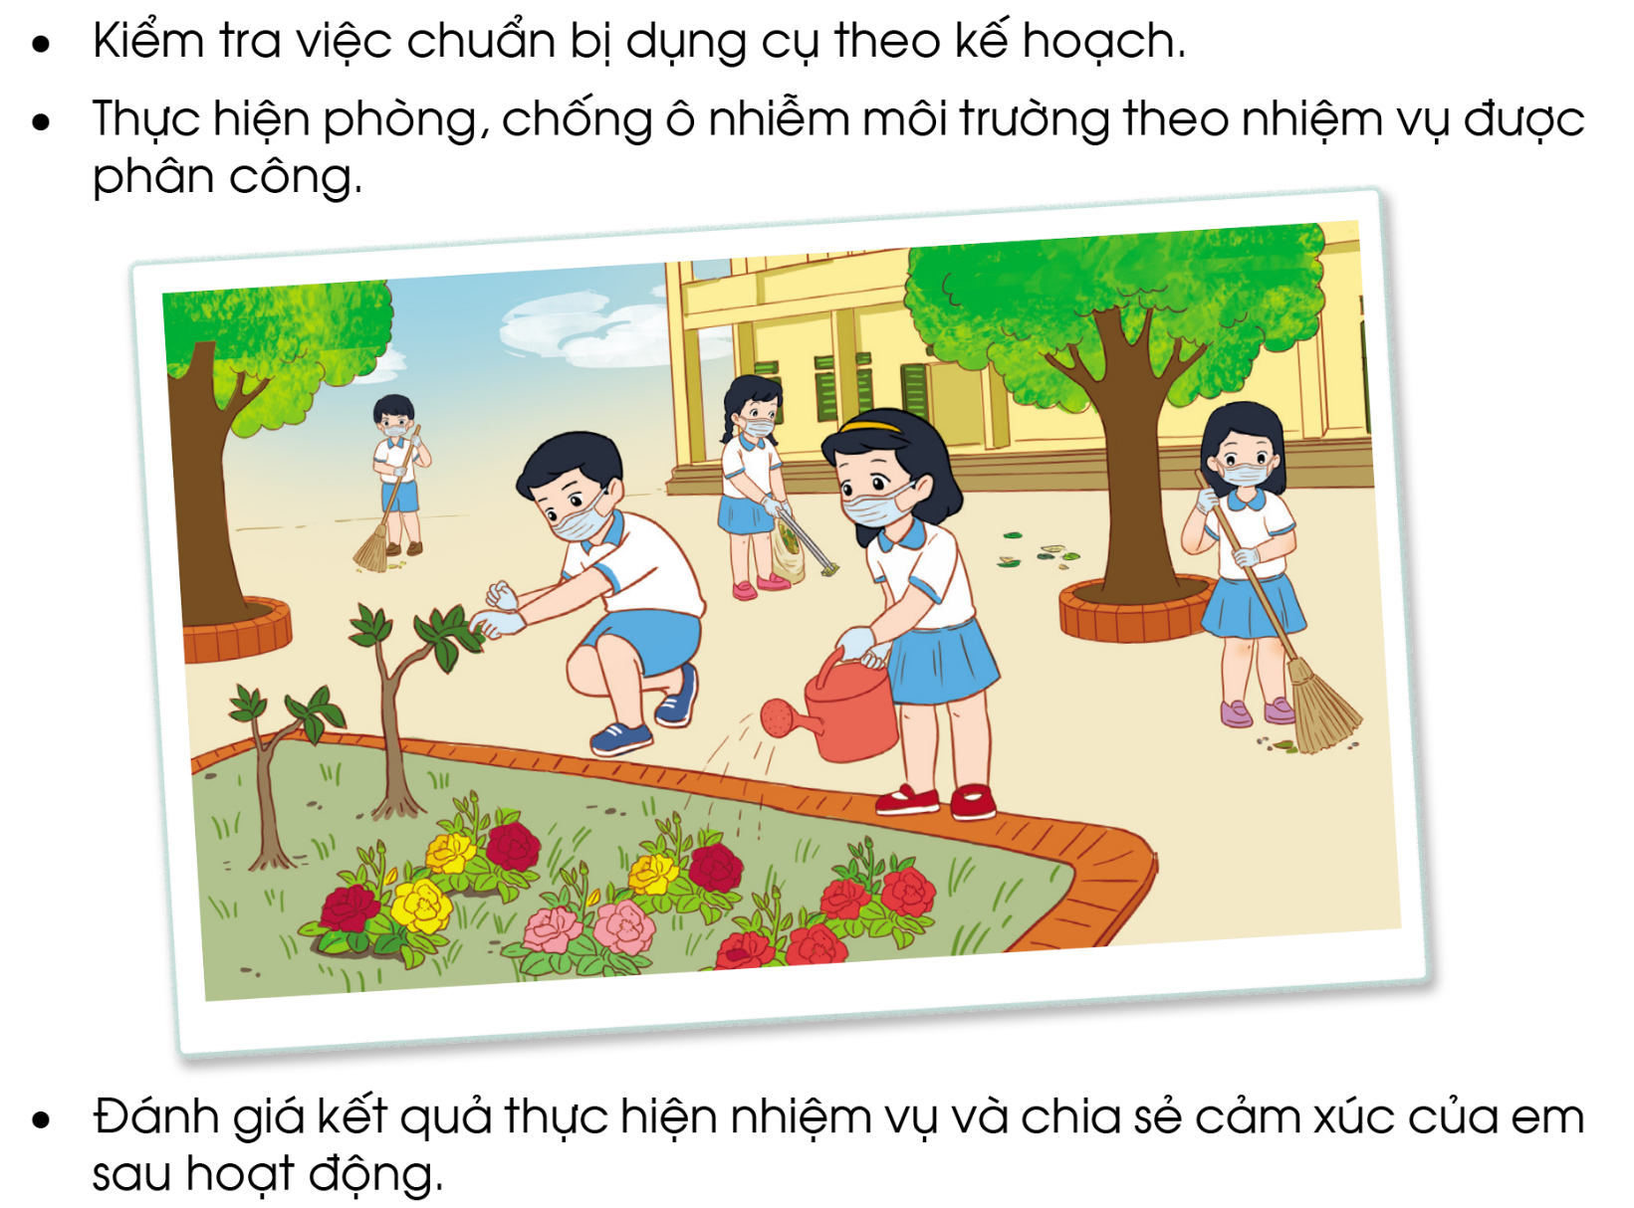

Slide 8
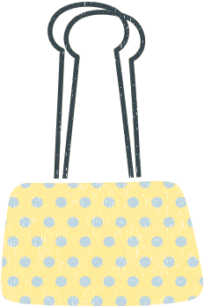


Thực hành
Các tổ, nhóm kiểm tra việc chuẩn bị dụng cụ theo kế hoạch.
Các tổ, nhóm thực hiện phòng, chống ô nhiễm môi trường theo nhiệm vụ được phân công. Chú ý đảm bảo an toàn khi thực hiện.

Slide 9




Đánh giá kết quả thực hiện nhiệm vụ của tổ, nhóm em.
Góc chia sẻ
Những việc em đã làm được để tham gia phòng, chống ô nhiếm môi trường.

Slide 10

Ấn để đến trang sách

Slide 11

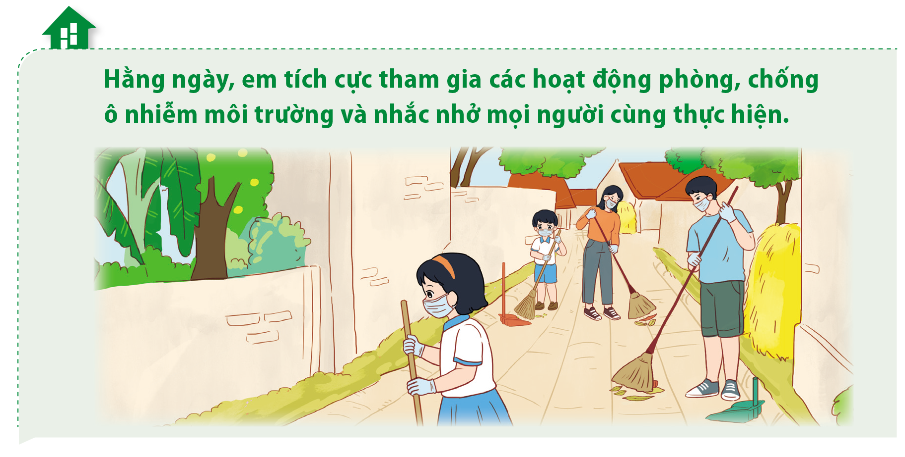

Slide 12

Ấn để đến trang sách

Slide 13

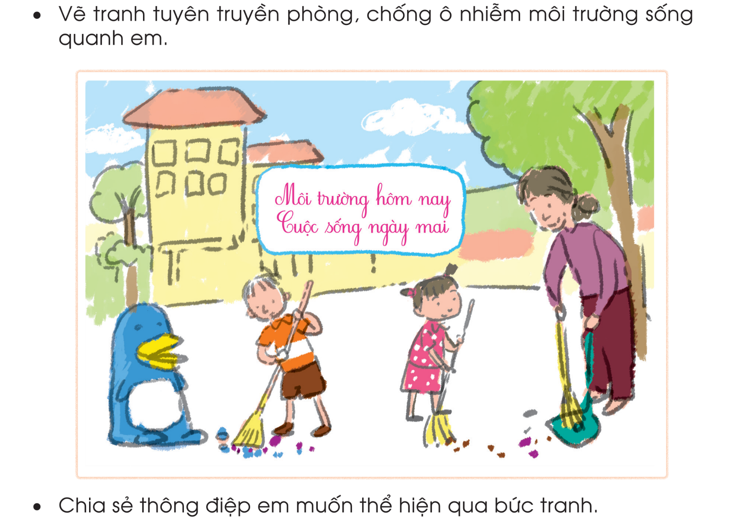

Slide 14


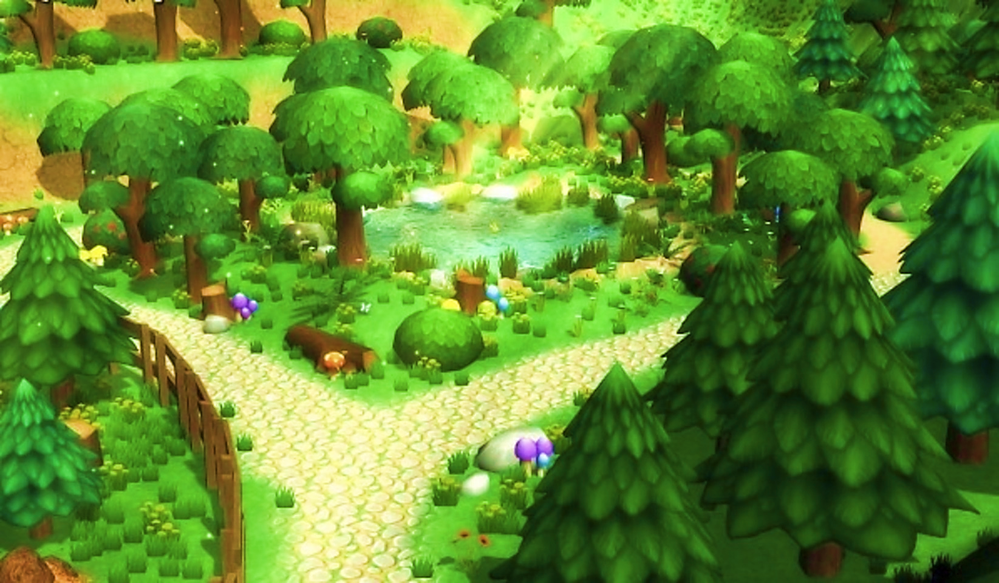









BAY LÊN NÀO

Slide 15
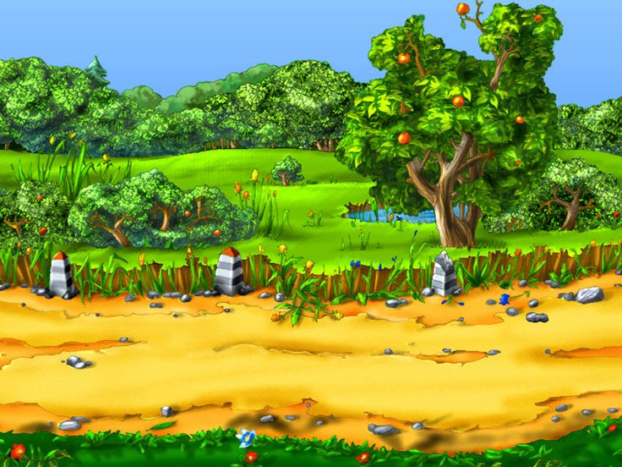


Hổ
Tê giác
Khỉ
Ngựa vằn
Notes:
Hướng dẫn: GV click vào tên con vật để xuất hiện câu hỏi tương ứng.
Sau khi HS trả lời đúng, GV click vào khinh khí cầu để bay lên.

Slide 16


Câu hỏi 1: Khi thấy rác trong sân trường em nên làm gì?
Nhặt rác.
B. Mặc kệ.
C. Coi như không nhìn thấy.
D. Chụp ảnh.
Notes:
Hướng dẫn: GV click vào khinh khí cầu chứa con vật để quay về slide chính.

Slide 17
Câu hỏi 2: Việc nào dưới đây phù hợp với em để phòng, chống ô nhiễm môi trường?
A. Xử lý các rác thải nhựa.
B. Vớt rác dưới biển.
C. Vứt rác đúng nơi quy định.
D. Vớt rác dưới sông, hồ.
Notes:
Hướng dẫn: GV click vào khinh khí cầu chứa con vật để quay về slide chính.

Slide 18
Câu hỏi 3: Đồ dùng nào dưới đây em nên dùng để bảo vệ môi trường?
Túi nilong tự phân hủy.
B. Hộp xốp.
C. Túi nilong.
D. Ống hút bằng nhựa.
Notes:
Hướng dẫn: GV click vào khinh khí cầu chứa con vật để quay về slide chính.

Slide 19
Câu hỏi 4: Em có thể làm những gì để tuyên truyền bảo vệ môi trường?
Tuyên truyền bằng lời nói trước lớp
B. Vẽ tranh tuyên truyền.
C. Em không cần làm gì vì đó không phải nhiệm vụ của em
D. Tuyên truyền bằng lời nói với mọi người xung quanh em
Notes:
Hướng dẫn: GV click vào khinh khí cầu chứa con vật để quay về slide chính.

Slide 20


Slide 21

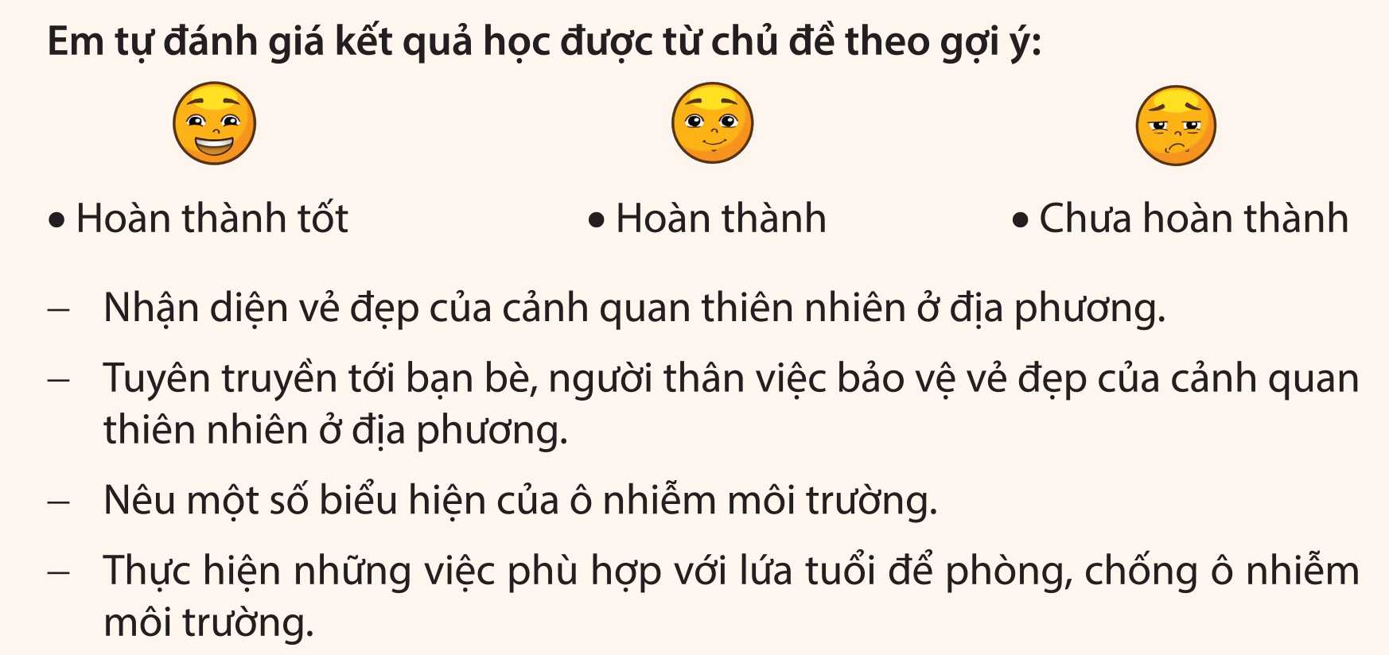

Slide 22





HƯỚNG DẪN VỀ NHÀ
Tự đánh giá phần làm việc của nhóm
Chuẩn bị tiết sinh hoạt lớp theo hướng dẫn

Slide 23


Slide 24



Để kết nối cộng đồng giáo viên và nhận thêm nhiều tài liệu giảng dạy,
mời quý thầy cô tham gia Group Facebook
theo đường link:
Hoc10 – Đồng hành cùng giáo viên tiểu học
Hoặc truy cập qua QR code

